Slide 1

ENRICO PUTZI
Netzwerke und Schaltungen 1
Übung 01
Webseite
Vektoren und Integralrechung
https://eputzi.github.io/courses/nus1/index.html
NUS1
Notes:
Cover. Pro Woche nur Übungsnummer, Thema und ggf. Website-Link ändern.

Slide 2

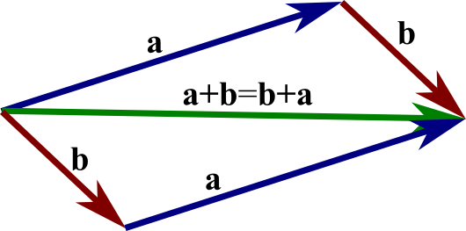
Theorie
Vektoren
• Skalar (einfach eine Zahl) • Vektor (Betrag und Richtung) • Operationen -Addition
-Streckung/Stauchung
-Skalarprodukt -Kreuzprodukt
NUS1 · ÜBUNG
Enrico Putzi
W01
Notes:
Die wichtigste Standardfolie: links 2–5 Stichpunkte, rechts ein grosses Bild, eine Schaltung, ein Screenshot oder eine Skizze. Wenn kein Visual nötig ist, die rechte Fläche für eine grosse Formel nutzen.

Slide 3
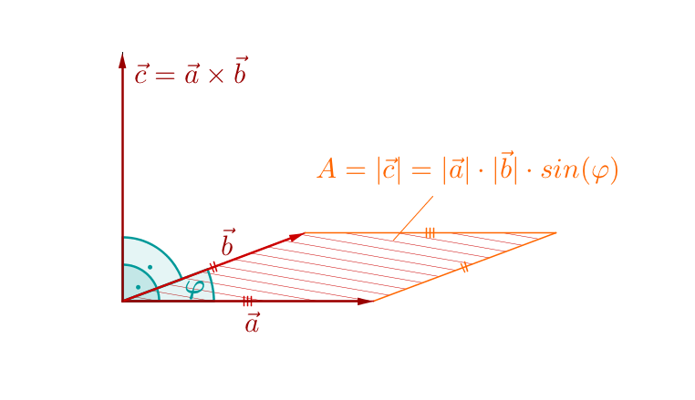
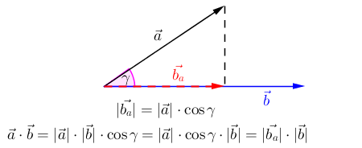
Beispiel
Skalarprodukt/Kreuzprodukt
NUS1 · ÜBUNG
Enrico Putzi
W01
Notes:
Für Schaltungen, Aufgaben, Diagramme oder Fotos. Viel Fläche lassen und in GoodNotes direkt darüber schreiben.

Slide 4
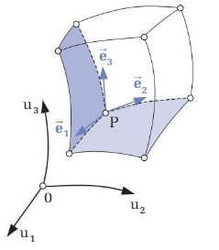
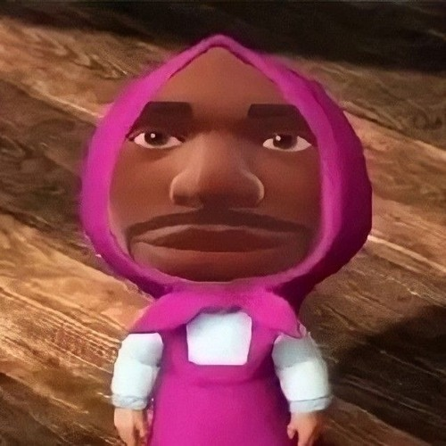
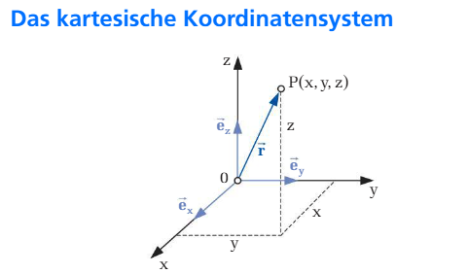


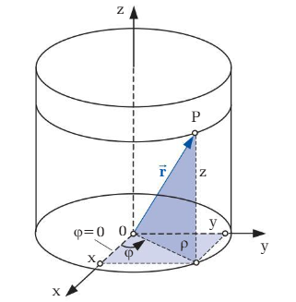
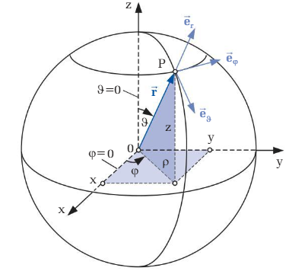


Theorie
Koordinatensysteme
Forget krummlinige Koordinatensysteme
NUS1 · ÜBUNG
Enrico Putzi
W01
Notes:
Für Schaltungen, Aufgaben, Diagramme oder Fotos. Viel Fläche lassen und in GoodNotes direkt darüber schreiben.

Slide 5
RECHNUNG
Aufgaben
[Formel / Rechnung / Lösungsweg]
Zwischenschritte / kurze Hinweise
NUS1 · ÜBUNG
Enrico Putzi
W01
Notes:
Für eine grosse Formel, einen Rechenweg oder eine Lösung. Nicht mit Text vollpacken.

Slide 6
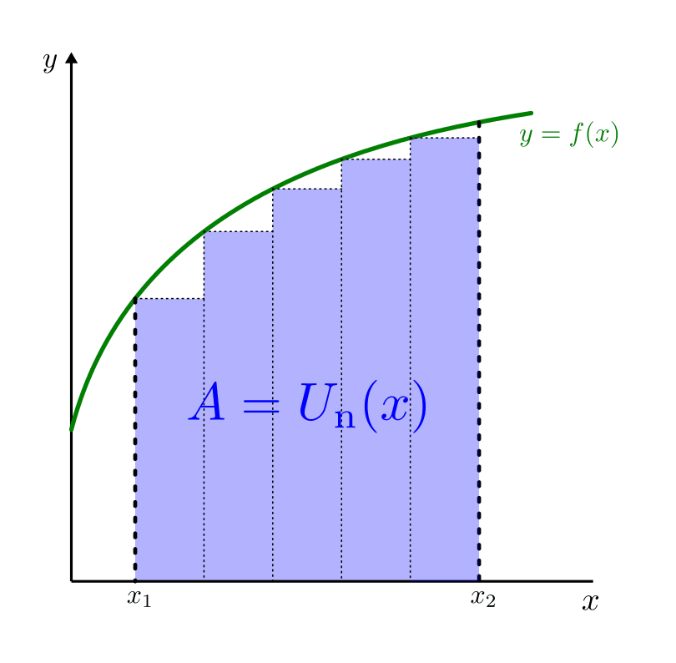
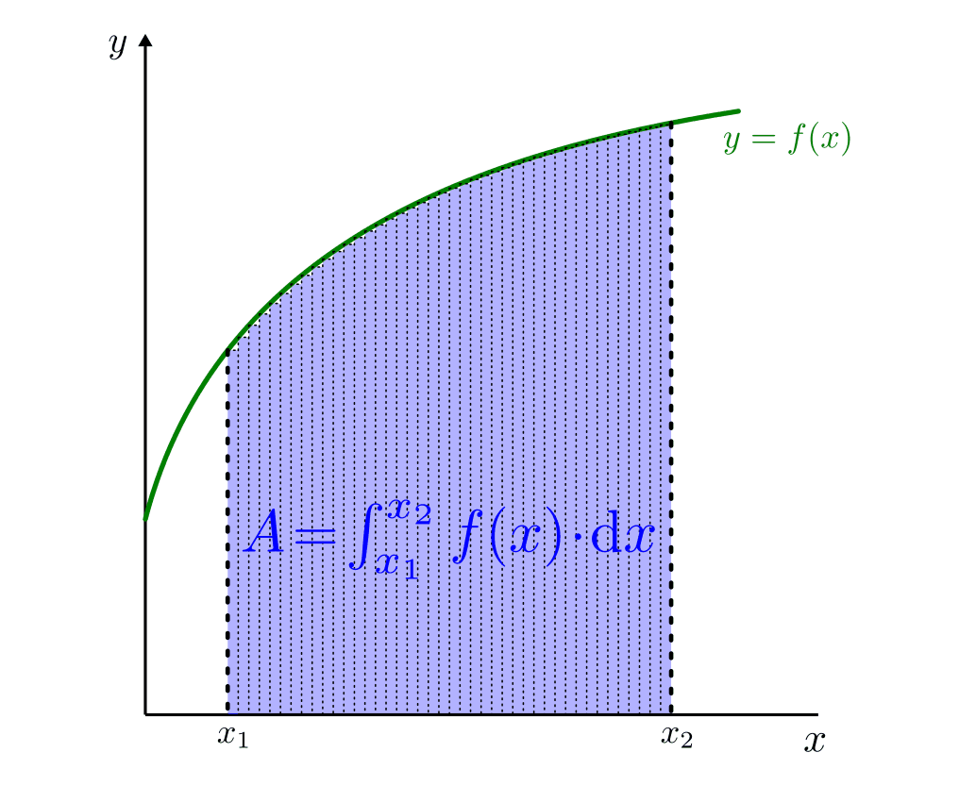
Theorie
Integral
Integral wie eine Summe denken
NUS1 · ÜBUNG
Enrico Putzi
W01
Notes:
Für Schaltungen, Aufgaben, Diagramme oder Fotos. Viel Fläche lassen und in GoodNotes direkt darüber schreiben.

Slide 7
RECHNUNG
[Titel]
[optional: kurzer Kontext]
[Formel / Rechnung / Lösungsweg]
Zwischenschritte / kurze Hinweise
NUS1 · ÜBUNG
Enrico Putzi
W01
Notes:
Für eine grosse Formel, einen Rechenweg oder eine Lösung. Nicht mit Text vollpacken.

Slide 8
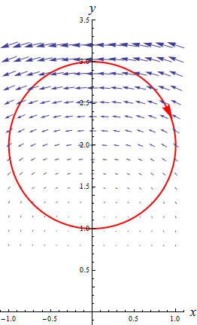
Theorie
Linenintegral
Man summiert entlang des Wegs
NUS1 · ÜBUNG
Enrico Putzi
W01
Notes:
Für Schaltungen, Aufgaben, Diagramme oder Fotos. Viel Fläche lassen und in GoodNotes direkt darüber schreiben.

Slide 9



Theorie
Flächen und Volumenintegrale
Keine Angst, ihr müsst keine komplett ausrechnen (in NUS1)
Immer Möglich zu vereinfachen
#04 – Vereinfachung Wegintegral (https://www.youtube.com/watch?v=A76JpF7ktCI)
#03 – Vereinfachung Oberflächenintegral (https://www.youtube.com/watch?v=NlGysPeUliY)
NUS1 · ÜBUNG
Enrico Putzi
W01
Notes:
Für Schaltungen, Aufgaben, Diagramme oder Fotos. Viel Fläche lassen und in GoodNotes direkt darüber schreiben.

Slide 10
AM ENDE
Takeaways
Drei Dinge, die heute sitzen sollten. (Mehr oder weniger)
01
02
03
Vektorrechnung
Koordinatensysteme kennen
Evlt. Verstehen was Flächen und Kurvenintegrale sind
Fragen?
[QR / Link zum Fragen-Tool]
NUS1 · ÜBUNG
Enrico Putzi
W01
Notes:
Optional: QR-Code oder kurzer Link zum Fragen-Tool.

